Slide 1



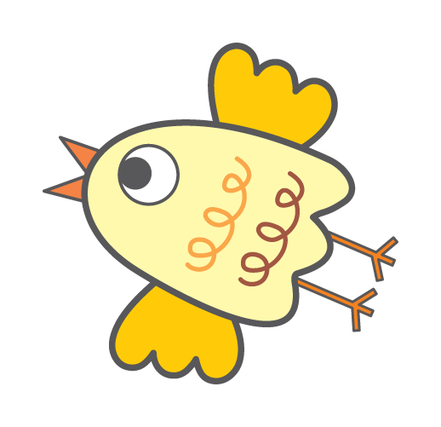




最喜愛的動物界紹
資源來源：睿睿

Slide 2


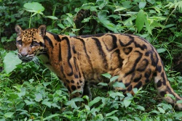


臺灣雲豹
頸側及體側有大型塊雲狀黑
以鳥類、靈長類、小型哺乳動物為主
以鳥類、靈長類、小型哺乳動物為主

Slide 3

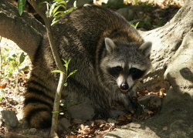


北美浣熊
雜食性，吃甲殼類的蝦、蟹等、青蛙、魚、堅果、種子、橡實及漿果。在本園則餵食口糧、麵包、蘋果、番石榴、西瓜、香蕉、柳丁、木瓜、蛋、玉米。

Slide 4



資料來源
http://newweb.zoo.gov.tw/Pager/Show/ZooData_Index_Show.aspx?Animal_ID=11
http://newweb.zoo.gov.tw/Pager/Show/ZooData_Index_Show.aspx?Animal_ID=404

